Slide 1
인터넷프로그래밍 OT 수업
2023년 1학기
이연
leeyeon@inha.ac.kr

Slide 2
인터넷프로그래밍 OT 수업
웹기반 어플리케이션 서비스 개발
Front End와 Back End 파트 2가지를 나누어 공부한다.
Front End ：HTML5, CSS 2가지 기본 웹페이지 표현을 위한 프로그래밍 방법을 배우고 웹페이지의 액션을 구현하기 위한 Javascript를 공부
Back End 파트에서 Java 기반의 JSP 및 데이터베이스[MySQL 기준] 연결을 위한 JDBC 프로그래밍에 대한 기술을 학습하고, 웹페이지 프로그래밍의 주 프레임워크인 스프링 프레임워크를 사용하는 방법을 간단히 학습하고,
마지막 기말과제로 MySQL을 데이터베이스로 사용하는 웹페이지를 설계하고 구현한다. [기말과제 완성시 Firebase 또는 AWS 등 데이터베이스를 사용하여 구현 가능함.]

Slide 3
평가방법
중간고사 | 기말고사 | 출석 | 과제 | 합계
35% | 35% | 10% | 20% | 100
상대평가
35% → A+ , A 학점
40% → B+ , B 학점
출석 ¼ 이상 결석 시 F 학점.
중간 기말 미 참석 시 F 학점.
결석 1회 -0.5점,
지각 3회 = 결석 1회

Slide 4
강의 진도
I-class => 강의계획서 =>주차 별 강의내용

Slide 5
1주차 강의 내용
화요일 수업
전체적인 소개
수요일 수업 : 동영상 수업
Visual Code 설치 및 HTML 태그 시작하기

Slide 6
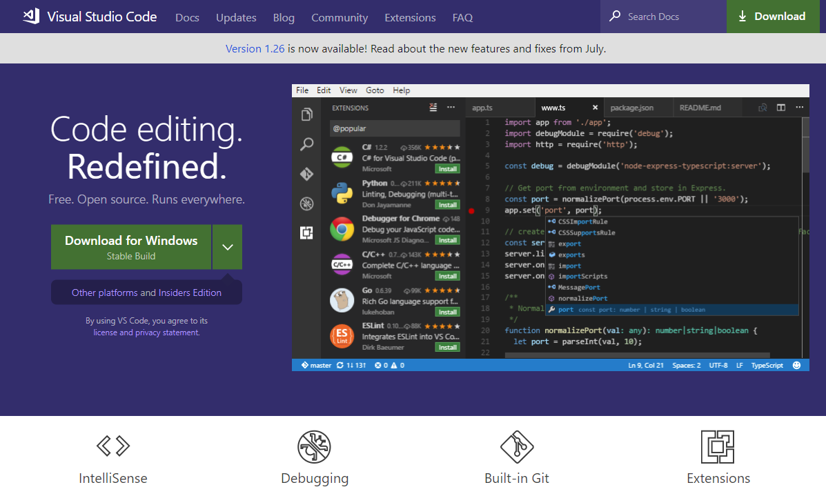
1. 개발 환경 설정
Download Visual Studio Code
https://code.visualstudio.com/

Slide 7
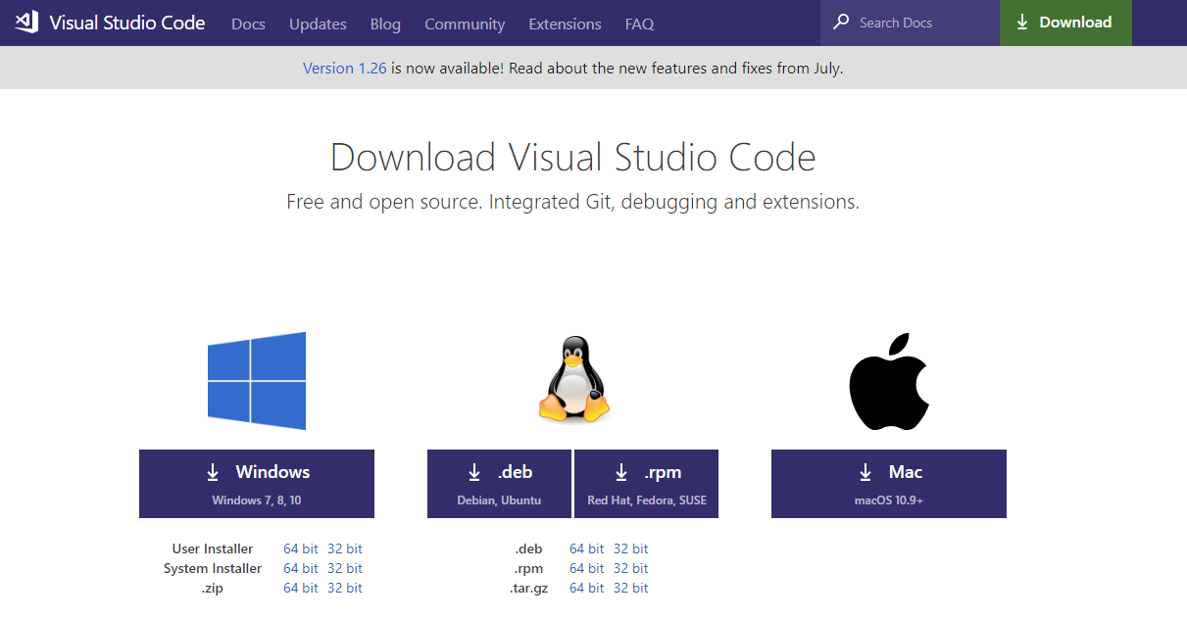
1. 개발 환경 설정
Download Visual Studio Code
https://code.visualstudio.com/

Slide 8
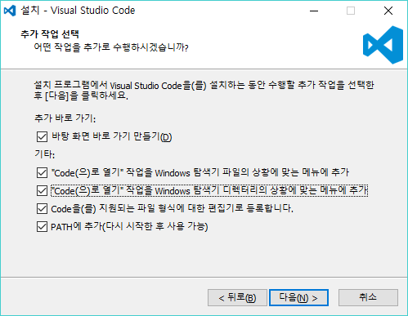
1. 개발 환경 설정
Install Visual Studio Code
기본 설치 경로, 모든 설정 체크

Slide 9
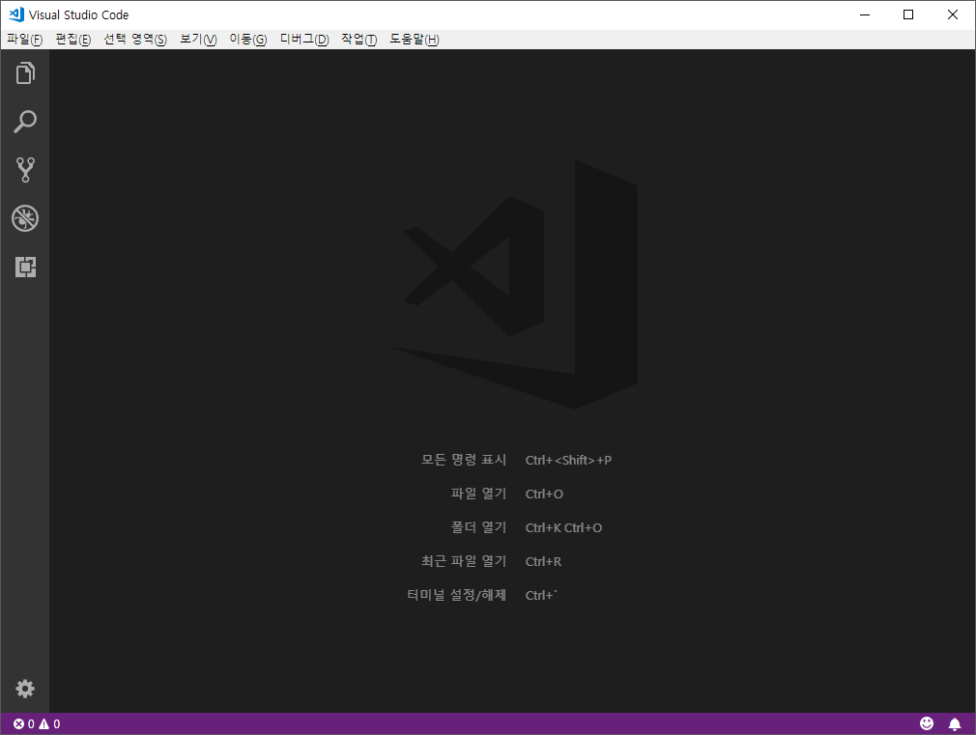
1. 개발 환경 설정
Run Visual Studio Code

Slide 10
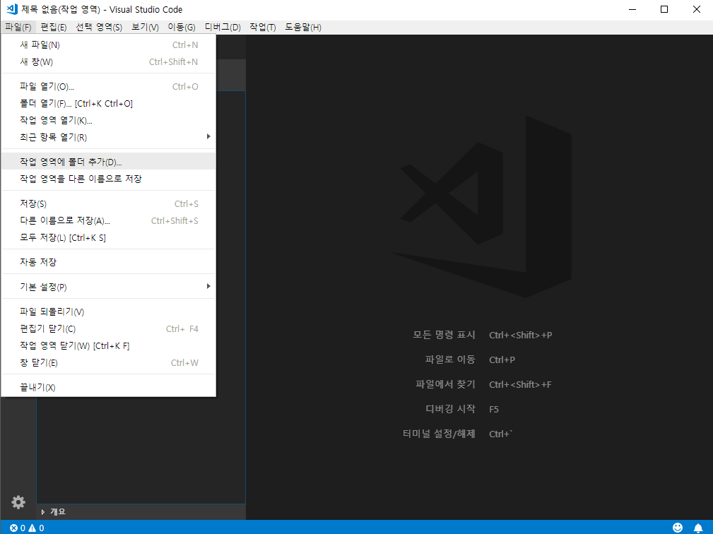
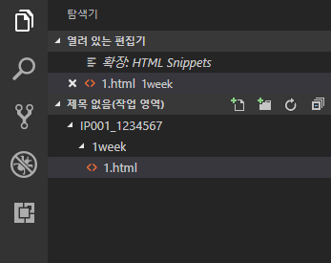
1. 개발 환경 설정
작업 영역 (Workspace) 생성
“내PC – 문서” 폴더에 ‘IP001_학번’ 폴더 생성
Visual Studio Code에서 “작업영역에 폴더 추가”를 통해 위 폴더 열기
작업 영억 폴더에 실습 주차 폴더(①)를
생성 후 실습파일(②)을 생성
②
①
Notes:
https://code.visualstudio.com/docs/languages/html

Slide 11
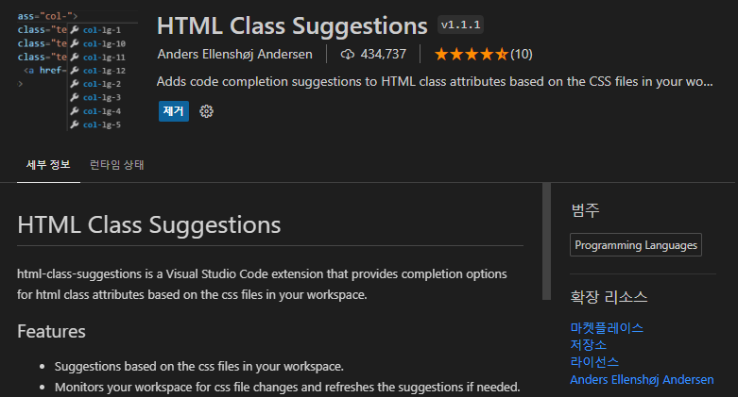
1. 개발 환경 설정
HTML 코드 개발을 위한 Extension 설치
HTML Class Suggestions

Slide 12
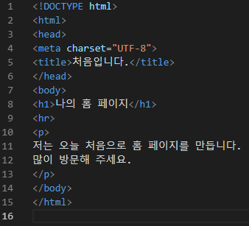
2. 연습문제
1.html

Slide 13
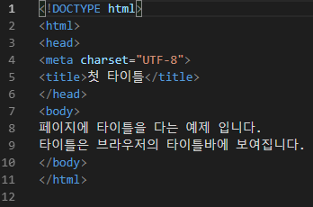
2. 연습문제
2.html

Slide 14
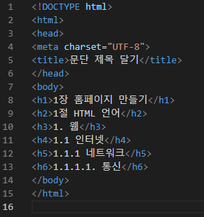
2. 연습문제
3.html

Slide 15
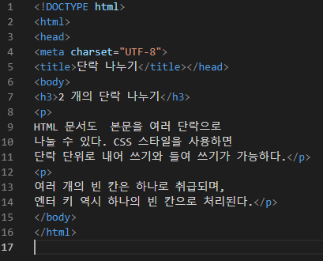
2. 연습문제
4.html

Slide 16
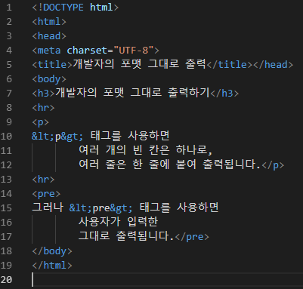
2. 연습문제
5.html

Slide 17
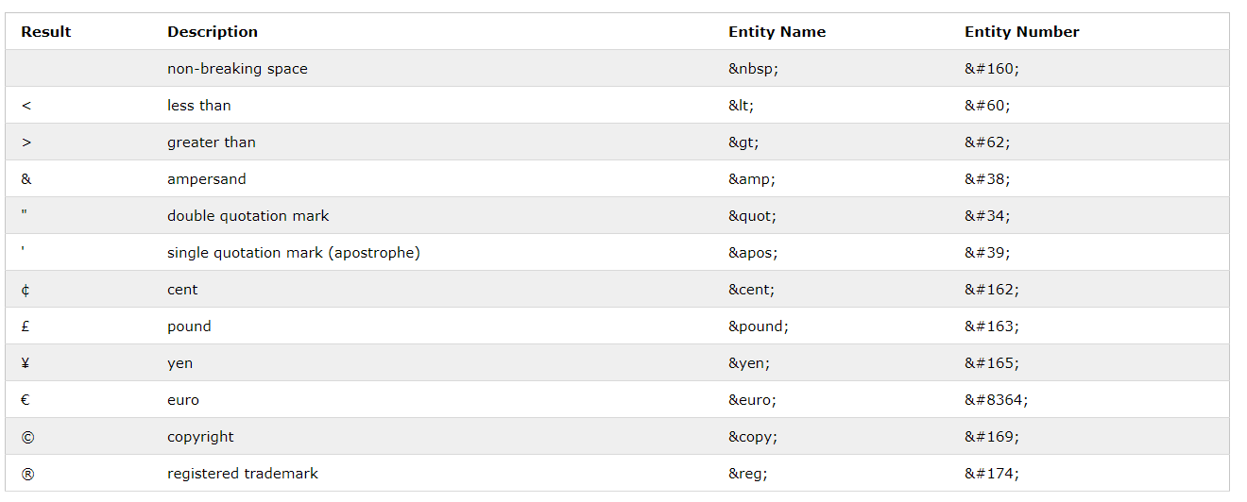
2. 실습
HTML Entities
Some characters are reserved in HTML

Slide 18
2. 실습
<dl>, <dt>, <dd>
The <dl> tag defines a description list
The <dl> tag is used in conjunction with <dt> (defines terms/names) and <dd> (describes each term/name).

Slide 19
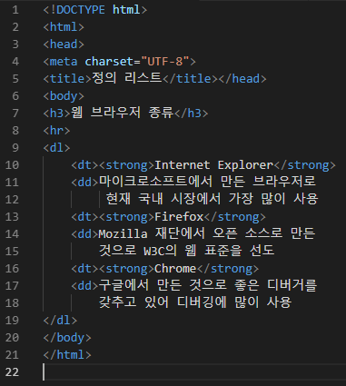
2. 연습문제
6.html

